Slide 1


COVID-19
Kit de déploiement
Barnums d’autotests réalisés sous la supervision de professionnels
8 août 2021

Slide 2
Présentation générale du dispositif (1/2)
Objectifs
Développer l’offre de tests au sein des territoires permettant à la population sans schéma vaccinal complet et non immunisée d’accéder à des activités soumises au passe sanitaire :
  Activités de loisir : lieux (théâtres, cinémas) et évènements (festivals) culturels, manifestations sportives ;
  Puis à compter du 9 août 2021: bars, restaurants, transports intérieurs longues distances, visite en établissements sanitaires et médico-sociaux, grands centres commerciaux sur décision préfectorales selon le contexte sanitaire.
Soutenir la vie économique et sociale locale sans renoncer à contenir collectivement la circulation du virus ;
Proposer une formule agile, facilement adaptable selon les situations et les besoins territoriaux, sur le modèle des barnums de tests antigéniques (TAG) ;
Utiliser les atouts des autotests tout en sécurisant leur utilisation dans le cadre d’un usage supervisé.
Cette offre de tests est complémentaire à celle proposée par les laboratoires (RT-PCR) et en officine (TAG) qui doivent continuer, au cours des prochaines semaines, de contribuer à un haut niveau de tests.
NB : Les officines, ainsi que les établissements de santé et médico-sociaux à l’attention du personnel non vacciné soumis à une obligation vaccinale auront la possibilité de proposer des autotests sous la supervision de professionnels de santé.

Slide 3
Présentation générale du dispositif (2/2)
Public cible
Toute personne asymptomatique de plus de 18 ans n’ayant pas validé un schéma vaccinal complet, non immunisée, ou non cas-contact, souhaitant réaliser une ou plusieurs activités soumises au passe sanitaire ;
NB : Les autotests, même sous la supervision de professionnels, ne sont pas reconnus pour voyager hors de la France.
Organisation
Les opérations sont montées à l’initiative des collectivités territoriales en lien avec les ARS ;
Déclaration préalable dans les 48 heurs précédent l’opération auprès de la préfecture ;
Déploiement d’une méthodologie éprouvée dans le cadre de précédentes opérations de dépistage à large échelle avec des tests antigéniques ;
L’autotest sous la supervision de professionnels de santé permet d’organiser simultanément la phase de prélèvement de plusieurs personnes;
Déploiement
Des expérimentations ont été menées au cours de la semaine du 4 août (Biscarrosse, Deauville, et Sarzeau) ;
Un déploiement à large échelle souhaité à compter de la semaine du 9 août 2021, en particulier dans les territoires à plus forte fréquentation touristique.

Slide 4
Pourquoi faire un autotest sous la supervision de professionnels ?
Encadré :
L’autotest est supervisé par un professionnel de santé ou une personne sous la responsabilité de ce même professionnel de santé. Les actes effectués par le patient sont encadrés, assurant ainsi la bonne réalisation du test. Le dispositif doit respect les dispositions prévues dans le décret du 1er juin 2021 modifié et l’arrêté du 1er juin 2021 modifié.
Itératif :
En accord avec les recommandations de la HAS, le caractère itératif d’autotests permet de réduire efficacement le nombre de cas
Réglementé :
Les autotests utilisés dans le cadre des barnums d’autotests supervisés répondent au cahier des charges de l’ANSM basé sur les exigences de la HAS.

Slide 5
Conditions de mise en place d’un barnum d’autotests sous la supervision de professionnels
Base rélgmentaire
L’article 29 de l’arrêté du 1er juin 2021 prescrivant les mesures générales nécessaires à la gestion de la sortie de la crise sanitaire fixe les conditions de la mise en place de barnums d’autotests sous la supervision de professionnels.
Une équipe sous la responsabilité d’un professionnel de santé
L’autotest est supervisé par :
  Le professionnel de santé (médecin, pharmacien, infirmier, sage-femme, chirurgien-dentiste, masseur-kinésithérapeute) pilote et responsable de l’ensemble de l’opération ;
  L’équipe de superviseurs exerçant sous la responsabilité de ce même professionnel de santé.
Un kit de formation complète le kit de déploiement pour accompagner les professionnels de santé à la formation des personnes exerçant sous leur responsabilité.
Régime de déclaration
L’autorité organisatrice doit renseigner, deux jours au moins avant le début de l’opération, une déclaration préalable transmise aux préfectures et aux ARS, via un téléservice* ;
Cette déclaration permet :
  D’engager l’organisateur dans le respect des principes essentiels prévus par l’arrêté ;
  De rendre visible pour l’ARS les opérations montées sur le territoire ;
  De débloquer les mesures d’appui à l’opération.
Conditions de réalisation
L’annexe à l’article 29 de l’arrêté du 1er juin mentionné ci-dessus, le protocole sanitaire relatif aux barnums d’autotests sous la supervision de professionnels, ainsi que le kit de déploiement, définissent les conditions de réalisation de ces barnums.
* https://invite.contacts-demarches.interieur.gouv.fr/Tests-antigeniques-et-examens-de-biologie-medicale

Slide 6
Etapes de déploiement et organisation d’un barnum d’autotests sous la supervision de professionnels * (1/2)
Etape 1 : Préparer l’opération de dépistage
Contractualiser avec un professionnel de santé habilité à réaliser une opération de dépistage ;
Recruter les personnes amenées à superviser les autotests au sein du barnum sous la responsabilité d’un professionnel de santé ;
Réaliser la déclaration préalable de l’opération en ligne sur le portail dédié (avec estimation des besoins) ;
Réaliser une déclaration d’occupation de la voie publique auprès de la mairie ;
Assurer l’approvisionnement en autotests :
  Auprès de l’officine, en lien avec le professionnel de santé pilote ;
  Auprès de l’UGAP ou du fabricant selon les marché publics habituels lorsque l’officine n’est pas en mesure d’effectuer le commande ou le stockage
Utiliser uniquement des tests autorisés en France et inscrits sur le site** du MSS.
* Hors cas des barnums organisés par les officines /
**https://covid-19.sante.gouv.fr/tests

Slide 7
Etapes de déploiement et organisation d’un barnum d’autotests sous la supervision de professionnels (2/2)
Etape 2 : Déployer l’opération sur le terrain
Respecter les conditions de stockage, d’utilisation, de réalisation et d’élimination des autotests usagés ;
S’assurer que la personne testée relève des l’indications de l’autotest réalisé sous supervision, recueillir ses données administratives via un formulaire dédié ;
Vérifier l’identité de la personne, la bonne réalisation de l’acte d’autoprélèvement et l’interprétation de l’autotest ;
S’assurer de l’accès du patient à un support de formation pour la bonne réalisation de l’autotest ;
Communiquer aux personnes testées la conduite à tenir en fonction du résultat obtenu.

Slide 8
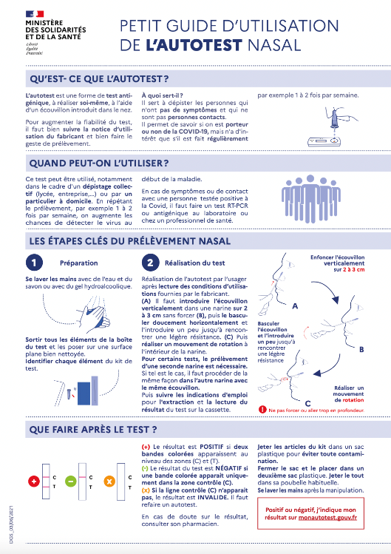
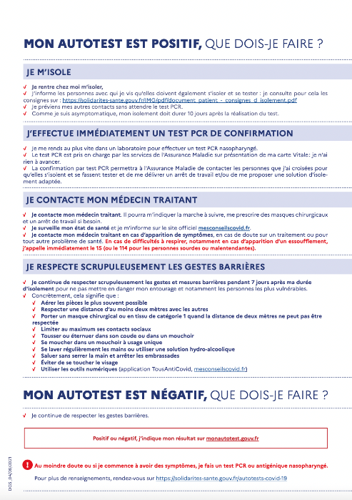
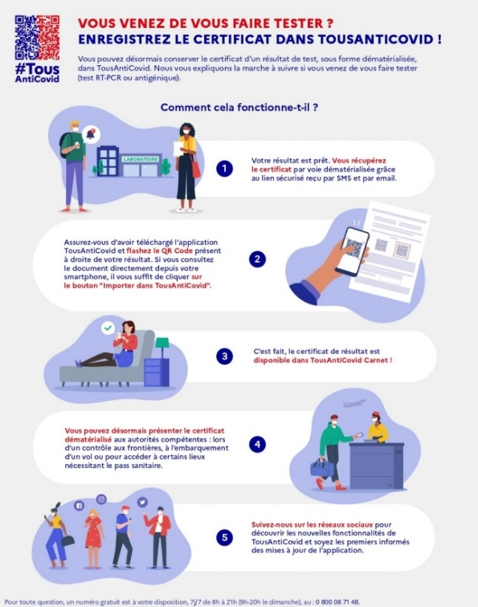
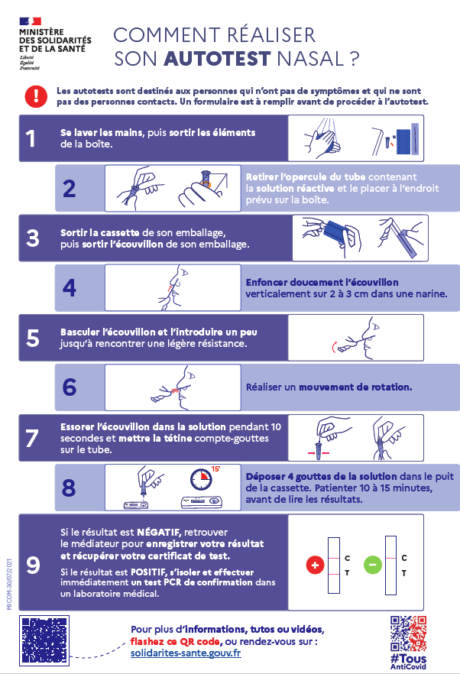
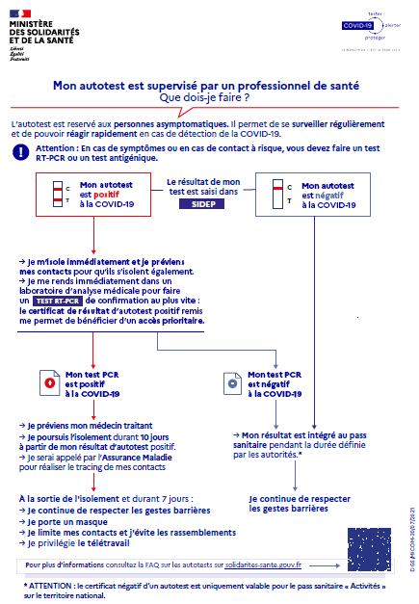
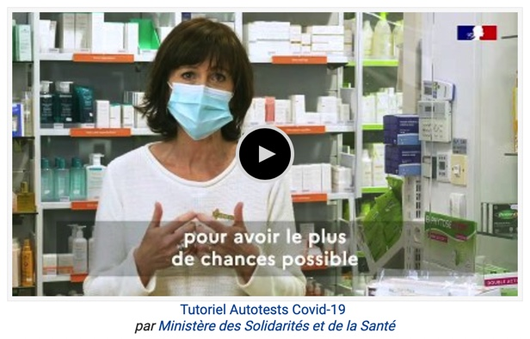
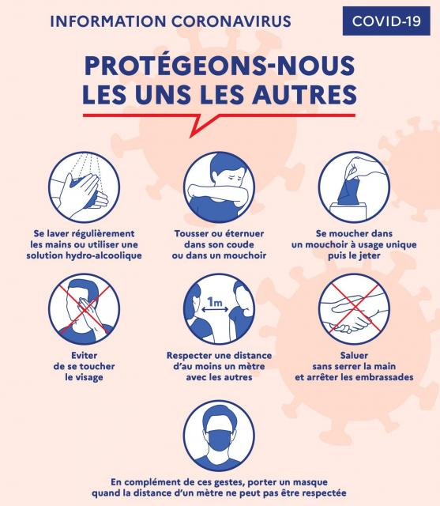
Quel message diffuser aux personnes testées ?
Des guides d’utilisation
L’ensemble des documents de communication figurent sur le site du Ministère des solidarités et de la santé.
Un tutoriel avec des explications
Des affiches

Slide 9
Conduite à tenir en fonction du résultat de l’autotest réalisé sous supervision
ATTENTION : Un autotest positif
  Ne déclenche le dispositif de contact-tracing par l’AM.
  Ne permet pas de générer un certificat de rétablissement.
Ainsi, en cas de résultat positif, la conduite à tenir pour le patient est la suivante :
  Faire un test de confirmation immédiatement par RT-PCR dans un laboratoire de biologie médicale dans les plus brefs délais;
  En attendant les résultats du test RT-PCR, le patient doit s’isoler. Puis,
    Si le test de confirmation par RT-PCR est positif : le patient devra s’isoler 10 jours à partir de la date de prélèvement de l’autotest ;
    Si le test de confirmation par RT-PCR est négatif : L’isolement n’est plus nécessaire mais il faut continuer à respecter les gestes barrières.
Pour plus d’informations sur le site de SPF
* https://www.santepubliquefrance.fr/media/files/01-maladies-et-traumatismes/maladies-et-infections-respiratoires/infection-a-coronavirus/conduite-a-tenir

Slide 10
Saisie des résultats dans SI-DEP pour générer un QR code
La réalisation d’autotest sous la supervision de professionnels doit impérativement s’accompagner de la saisie des résultats dans SI-DEP :
Cela permet d’imprimer une fiche résultat incluant le certificat de test, à remettre au patient ;
En cas de résultat négatif, cette saisie permet au patient d’accéder au pass sanitaire « activité » ;
Comment faire ?
Les résultats devront être saisis dans le système d’information dénommé SI-DEP : https://portail-sidep.aphp.fr/ ;
La saisie des résultats est réalisée sous la responsabilité d’un médecin, d'un pharmacien, d'un infirmier, d’un chirurgien-dentiste, d’une sage-femme ou d’un masseur-kinésithérapeute ;
Ces professionnels doivent être équipés d’une carte CPS ou e-CPS (accessible à tous les professionnels inscrits à l’ordre) ;
Pour la première connexion, privilégiez l’application mobile e-CPS (App Store et Play Store). Elle peut s’activer sans CPS, directement dans l’application si les coordonnées sont à jour à l’ordre (une mise à jour est possible), ou, en cas d’échec avec CPS (avec un lecteur de carte) via le site https://wallet.esw.esante.gouv.fr/
  Un tutoriel, de commande de cette carte (pour les professionnels qui n’en auraient jamais fait la demande ou qui l’auraient égarée) ;
  Dématérialisation de cette carte au format e-CPS (permettant un accès à SI-DEP depuis une tablette numérique ou un ordinateur) ;
  Saisie dans SI-DEP.
  En cas d’impossibilité de créer une carte e-CPS et uniquement à titre subsidiaire, un compte d’accès à Si-DEP en mode dégradé peut être créé sur le portail suivant : https://questionnaire.aphp.fr/index.php/739712?lang=fr
Assistance par le support technique SI-DEP strictement réservé aux professionnels de santé au 0 800 08 32 04 (de 9h à 20h, sauf le dimanche, appel gratuit).

Slide 11
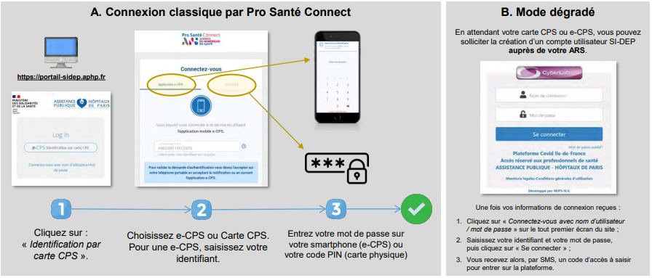
Procédure de création d’un compte SIDEP pour les professionnels de santé
Connectez-vous à l’adresse : https://portail-sidep.aphp.fr/

Slide 12
Tableau de répartition des charges d’un barnum d’autotests sous la supervision de professionnels
Catégorie d’acteur | Autotest | PS responsable | Autres charges (RH, EPI…)
Pharmacie d’officine | Assurance Maladie (facturation à l’acte comprenant le test, supervision et le remplissage SI-DEP) |  | Sans objet
Collectivité territoriale | Assurance Maladie | Assurance Maladie (forfait) | ARS (forfait en fonction du volume d’autotests par jour)
Autres opérateurs publics ou privés | Assurance Maladie | Assurance Maladie (forfait) | À la charge de l’opérateur

Slide 13



Exemple 1 - d’organisation d’un barnum d’autotests sous la supervision de professionnels pour une capacité approximative de 450 tests/jour
Zone 1
Accueil/explication du processus ;
Remise du questionnaire, vérification.
Zone 2
Explication du maniement de l’autotest ;
Remise de l’autotest ;
Supervision des auto-prélèvements ;
Dépôt des prélèvements en zone de lecture.
Entrée
Zone 3
Délai de lecture des tests (15 à 20 min)
Sortie avec QR Code si résultat négatif
Zone 4
Remise des tests et lecture du résultat ;
Saisie des données administratives du résultat du test dans SI-DEP.
Zone 5
réservée aux cas positifs
Communication des consignes sur la conduite à tenir ;
Orientation vers un laboratoire de biologie médicale pour réalisation d’un RT-PCR
Professionnel de santé responsable & pilote
Superviseurs des autotests

Slide 14
Exemple 2 - d’organisation d’un barnum d’autotests sous la supervision de professionnels pour une capacité approximative de 450 tests/jour
Zone 1
Accueil/explication du processus ;
Vérification de l’éligibilité des personnes au dispositif.
Zone 2
Explication du maniement de l’autotest ;
Remise de l’autotest et supervision des autoprélèvements;
Remise et remplissage du questionnaire pendant le délai de lecture ;
Lecture des tests.
Entrée
Sortie avec QR Code si résultat négatif
Zone 4
réservée aux cas positifs
Communication des consignes sur la conduite à tenir ;
Orientation vers un laboratoire de biologie médicale pour réalisation d’un test RT-PCR.
Zone 3
Saisie des données administratives du résultat du test dans SI-DEP.
Professionnel de santé responsable & pilote
Superviseurs des autotests

Slide 15
Traitement des déchets
Concernant l’élimination des déchets liés :
aux autotests ayant des résultats positifs ou négatifs (écouvillon, tube d’extraction, cassette) produits lors de la réalisation des tests
L’ensemble de ces déchets sont :
Les tests négatifs placés sous double emballage sont évacués dans les ordures ménagères. Les tests positifs doivent être placés sous double emballage et stockés pendant 24 heures avant leur élimination par la filière des ordures ménagères ou immédiatement si une poubelle spécifique pour les déchets d'activité de soins à risques infectieux est disponible.

Slide 16
Contacts ARS
Un appui peut être apporté par les ARS pour le montage des opérations : conseils, aide au dimensionnement, points de vigilance…
ARS Auvergne-Rhône-Alpes
Contact : ars-dtxx-crise@ars.sante.fr (XX numéro du département en Auvergne Rhône-Alpes).
ARS Bourgogne Franche-Comté
Contact : ars-bfc-dsp-pse@ars.sante.fr
ARS Bretagne
Contact : ars-bretagne-depistage@ars.sante.fr avec en
copie : ars-bretagne-superviseur-contact-tracing@ars.sante.fr
ARS Centre-Val-de-Loire
Contact : ars-cvl-crise-depistage@ars.sante.fr
02.38.77.33.17
ARS Corse
Contact : ars-corse-direction-generale@ars.sante.fr
ARS Grand-Est
Contact : ars-grandest-soins-de-proximite@ars.sante.fr
ARS Guadeloupe
Contact : ars971-crise@ars.sante.fr
ARS Guyane
Contact : Laize Claire
ars973-crise@ars.sante.fr
ARS Hauts-de-France
Contact : ars-hdf-testscovid19@ars.sante.fr
ARS Ile-de-France
Contact : ars-idf-covid-tests-bio@ars.sante.fr
ARS Martinique
Contact : contact.ars.martinique@sante.fr
ARS Normandie
Contact : ars-normandie-covid-prelevements@ars.sante.fr
ARS Nouvelle-Aquitaine
Contact : ars33-crise@ars.sante.fr
ARS Occitanie
Contact : ars-oc-covid-ville-tests@ars.sante.fr
ARS Pays-de-la-Loire
Contact : ARS-PDL-covid-virologie@ars.sante.fr
ARS Provence-Alpes-Côte d’Azur
Contact :ARS-PACA-AXE-TESTER@ars.sante.fr
ARS Mayotte
Contact : Julien Perrez
Tél : 02 69 61 83 20
julien.perrez@ars.sante.fr

Slide 17
Les modalités matérielles du barnum d’autotests sous la supervision de professionnels
L’organisation d’un barnum d’autotest réalisé sous la supervision de professionnels est conditionnée aux modalités suivantes, précisées dans le protocole dédié :
Le barnum doit se situer dans un endroit calme avec possibilité d’aération ou de ventilation et disposant d’un mobilier adapté (table, chaise) ;
S’assurer de la supervision, sur place, par un professionnel de santé et ou par des superviseurs agissant sous sa responsabilité (kit de formation) ;
Mise à disposition des documents de communication (guide de réalisation, affiche, vidéo, etc.)
Mise en place d’un circuit de marche « vers l’avant » ;
Matériel nécessaire pour la réalisation du test, le professionnel doit s'assurer de disposer d'un stock suffisant et de respecter les modalités de conservation ;
Matériel nécessaire à la protection des superviseurs requis ;
Existence d'un point d'eau pour le lavage des mains et/ou de solution hydro-alcoolique ;
Matériel et consommables permettant la désinfection des surfaces en respectant la norme de virucide 14476 ;
Assurer le circuit d'élimination des déchets via le circuit des ordures ménagères.
Il convient également de prévoir des stylos pour que les personnes remplissent le formulaire d’information à renseigner, ainsi qu’une connexion internet, une imprimante et du papier pour permettre aux professionnels de santé de se connecter à SI-DEP pour saisir les résultats des tests et générer le certificat de test pour le patient (cf. infra).
Les organisateurs du stand s’assurent avec le professionnel de santé en charge du pilotage, du respect de ces conditions.

Slide 18
Ressources utiles et autres documents « clé en main »
Kit de formation à destination du professionnel de santé chargé de la formation et du pilotage du barnum et des personnes supervisant les autotests ;
Protocole sanitaire ;
Documents de communication (à télécharger sur le site du ministère des solidarités et de la santé – disponibles en plusieurs langues) :
  Guide d’utilisation ;
  Vidéos ;
  Affiches ;
  Foire aux questions (FAQ).

